Slide 1



Sociétés francophones dans le monde de 2050 une génération de développement humain soutenable
Dans le cadre du débat général de la 43e Session de l’APF :
« Diversité linguistique, diversité culturelle, identité(s) »
Louis Chauvel PrDr
University of Luxembourg
directeur de l’Institut PEARL
pour la recherche sur les inégalités
socio-économiques (IRSEI)
Avertissement :
Les points de vue et les opinions exprimés dans ce rapport sont ceux des auteurs et ne reflètent pas nécessairement la politique ou la position officielle de la CHD.

Slide 2
Démosocioéconomie et
identités des sociétés francophones
1980-2017-2050
La démographie: fondement des identités et des diversités
La francophonie est de retour au XXIe siècle
Une dynamique démographique extraordinaire
Les perspectives d’avenir vers 2050
Opportunités et défis renforcés
La francophonie multilingue se porte mieux
Choc des cultures et défis des identités au XXIe siècle
Conclusion: Hans Jonas / pour une solidarité mondiale
2

Slide 3

Les pays de l’Assemblée parlementaire de la Francophonie
Population
constraints
2050
Un milliard de francophones
avant 2050 ?
The European Union
Source : Site de l’APF.
3

Slide 4
La francophonie est sur tous les continents et océans
Population
constraints
2050
Présence francophone (pourcentage tweets émis en français par pays)
Un milliard de francophones
avant 2050 ?
The European Union
Source : Université du Luxembourg : analyse de 1 941 848 tweets émis entre le 1 et le 20 juin 2017.
4

Slide 5
La francophonie est de retour au XXIe siècle
Population
constraints
2050
Pourcentage de la population mondiale dans les pays APF
Un milliard de francophones
avant 2050 ?
The European Union
5

Slide 6
Encadré: le modèle Tendances Globales
« L’art de la prédiction est des plus difficiles, particulièrement lorsqu’il s’agit de l’avenir »
Niels Bohr, le prix Nobel de Physique
Comment avons-nous fait?
Convergence d’un ensemble de modèles mondiaux
rétrospectifs et prospectifs 1980-2050
Par pays et par génération
Populations de l’ONU (prospective de la population mondiale)
Niveaux d’éducation: IIASA
Revenus (« Penn world tables » PWT & CEPII)
« World Panel Income Distribution (LM-WPID) » / World Bank
Scénario central 2015-2030 : Cepii+Onu (croissance mondiale= 2 %)
Scénario optimiste 2015-2030 : le PIB/hab des pays
les plus fragiles croît à la moitié du rythme chinois 1980-2015 (5 %)
Voir le rapport L.Chauvel et al. 2017, « Sociétés francophones dans le monde de 2050:
une génération de développement humain soutenable et l’Assemblée Parlementaire de la Francophonie », Université de Luxembourg, Chambre de députés.
6

Slide 7
Une dynamique démographique extraordinaire
La francophonie, fontaine de jouvence ?
Pyramides des âges comparées des populations des sociétés francophones (en rouge brique) et non-francophones (en bleu), 1950-2050
The European Union
7

Slide 8
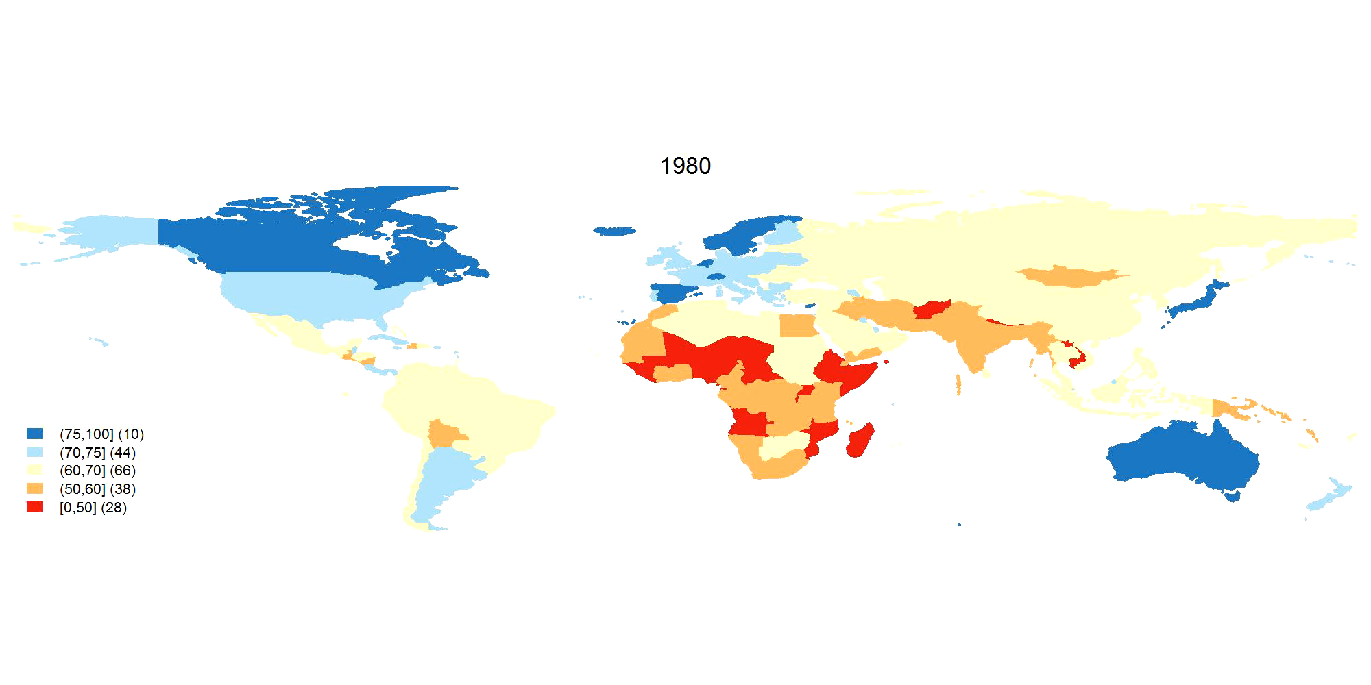
Les perspectives d’avenir vers 2050
Carte de l’espérance de vie, 1980-2050 (carte animée)
8

Slide 9
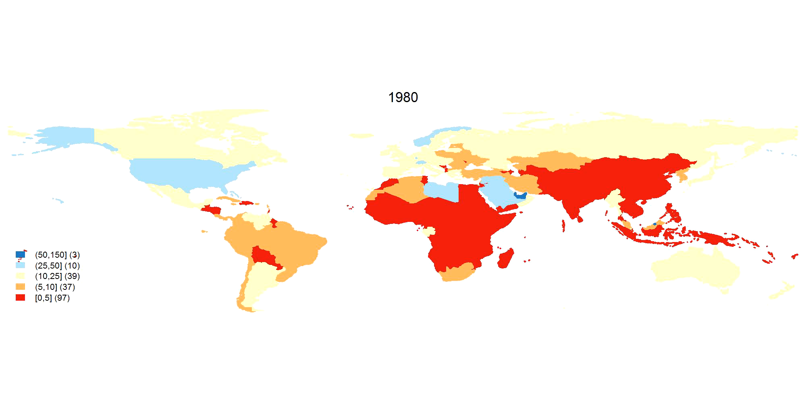
Les perspectives d’avenir vers 2050
Carte du PIB par habitant (scénario central), 1980-2050 (carte animée)
9

Slide 10

Les perspectives d’avenir vers 2050
Carte du PIB par habitant (scénario optimiste), 1980-2050 (carte animée)
10

Slide 11
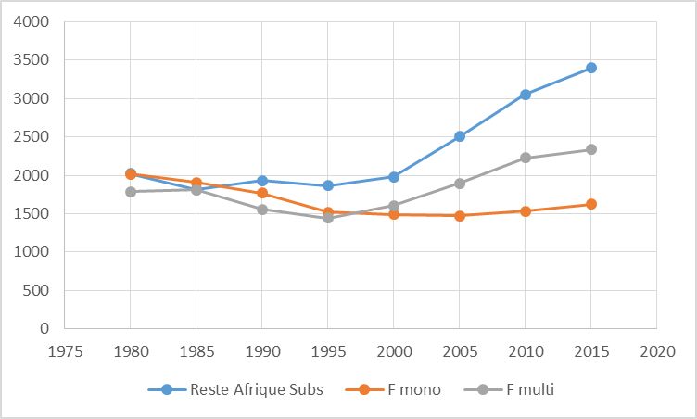
La francophonie multilingue se porte mieux
PIB par habitant– Afrique subsaharienne et médiane
The European Union
11

Slide 12

Choc des cultures et défis des identités
au XXIe siècle
Tensions démographiques
Tensions socioéconomiques
Tensions environnementales
Risques d’inégalités extrêmes
Conséquences en termes de guerres, collapsus de l’Etat, révolutions, épidémies (Scheidel 2017)
Walter Scheidel, 2017,
The Great Leveler: Violence and the History of Inequality from the Stone Age to the Twenty-First Century,
Princeton University Press.
12

Slide 13
Hans Jonas :
La génération irresponsable et comment l’éviter
« À n’importe quel moment, même dans la civilisation la plus évoluée, une génération infantile peut pour une brève période (et toujours par la faute du système politique) envahir la scène publique et récolter au détriment de tous les fruits amers de son incompétence – ce que notre génération devrait savoir à satiété. »
H. Jonas, 1995 (1979), Le Principe responsabilité, Paris, Cerf, p. 155.
Déséquilibres mondiaux, inégalités socioéconomiques radicales, démographie explosive, « bombe P » : réinvestir en notre avenir
Hans Jonas (1979) Das Prinzip Verantwortung (University of Chicago Press)

Slide 14
Conclusion :
Cette génération a rendez-vous avec le destin
« Agis de telle sorte que les conséquences de tes actes soient compatibles avec la permanence de la véritable vie humaine », ou, exprimée négativement, « Agis de façon à ne pas nuire aux possibilités futures d’une telle vie humaine »
H. Jonas, 1995 (1979), Le Principe responsabilité, Paris, Cerf, p. 155.
Hans Jonas (1979) Das Prinzip Verantwortung (University of Chicago Press)
Voir aussi : Hans Jonas, Jean Greisch et Erny Gillen 1991, « De la gnose au principe responsabilité, un entretien avec Hans Jonas », Esprit 171, mai pp.5-21.
Exigence d’une solidarité mondiale,
fondée sur l’investissement
14

Slide 15
Merci !
15

Slide 16
Merci !
Merci !
16

